Slide 1
Roma İmparatorluğu’nun Son Devirleri
İmparator Augustus’un M.Ö. 27 ve M.S. 14 seneleri aralığında süren hakimiyet devrinde doğal sınırlarına ulaşan Roma İmparatorluğu; Tuna ve Ren Nehirleri’nden Kafkasya’ya, Kızıldeniz’den ve Kuzey Afrika sahillerine değin hakimiyet sahasını genişletmiş bulunuyordu. Ancak bu şaşalı hakimiyet devrinin arkasından imparatorluk idaresinde çöküş ibareleri süratle tebarüz etmeye başladı. Ardından Tiberius (14-37), Caligula (37-41), Claudius (41-54) ve Nero (54-68) gibi hükümdarların hakimiyet devirlerinde ele aldıkları askeri, idari, sosyal ve ekonomik girişimler umumi gidişatı tersine çevirmeye yetmediği için imparatorluk, liderlerinin tebdiline sıklıkla müşahit olmaya başladı.

Slide 2
TETRARŞİ SİTEMİNE DEĞİN ROMA İMPARATORLARI | *koyu yazılan isimler 5 yıl ve daha az tahtta kalmış olan imparatorlardır
Galba (68-69) | Macrinus (217-218)
Otho (69) | Diadumenianus (218)
Vitellius (69) | Elagabal (218-222)
Vespasian (69-79) | Severus Aleksander (222-235)
Titus (79-81) | Maksiminus Thraks (235-238)
Domitian (81-96) | I. Goridian (238)
Nerva (96-98) | II. Gordian (238)
Trajan (98-117) | Balbinus (238) ile Pupienus (238)
Hadrian (117-138) | III. Gordian (238-244)
Antoninus Pius (138-161) | Arap Philip (244-249)
Marcus Aurelius (161-180) ile Lucius Verus (161-169) ile Commodus (176-192) | Decius (249-251) ile Herennius Etruscus (251)
Pertinaks (193) | Trebonianus Gallus (251-253) ile Hostilian (251) ile Volusianus (251-253)
Didius Julianus (193) | Aemilianus (253)
Septimius Severus (193-211) ile Clodius Albinus (193-197) ile Pescennius Niger (193-194) ile Geta (209-211) ile Caracalla (198-217) | Valerian (253-260) ile Gallienus (253-268)

Slide 3
ROMA İMPARATORLARI -liste devamı- | *koyu yazılan isimler 5 yıl ve daha az tahtta kalmış olan imparatorlardır
Cladius Gothicus (268-270)
Quintillus (270)
Aurelian (270-275)
Tacitus (275-276),
Florianus (276)
Probus (276-282)
Carus (282-283) ile Carinus (283-285) ile Numerian (283-284) ile Diocletian (284-305)

Slide 4
Tabloda yer alan kırk dokuz imparatorun otuz ikisi, beş yıl veya daha az süre zarfında imparatorluk tahtında oturabilmiştir. Bu durum, imparatorluğun karşılaştığı zorluklarla mücadele edebilecek kudretten mahrum kalmış olduğunu gözler önüne sermektedir. Zaten idaredeki istikrarsızlığı ve bu ahvale temel oluşturan birincil saikleri ortadan kaldırabilmenin namümkün olduğu imparatorluğun yönetici zümresinin ekseriyetle kabul ettiği “Stoa Felsefesi”nde özetlenmiş haldeydi. Yazgıya boyun eğilmesini vurgulayan söz konusu felsefenin takipçisi olan imparatorların, bu derece dar tefekkür çerçevesinde umumi ahvalin çöküşüne seyirci kalmaktan öte herhangi bir girişimde bulunması mümkün değildi. Bu duruma rağmen tebarüz eden maddi ve manevi yozlaşmayı sabık imparatorların tecrübelerinden hareketle çözüme kavuşturmayı ümit etmeyi başarabilen bir isim, 284 senesinde tahta oturmayı başardı: Diocletian.

Slide 5
DİOKLETİAN
Asıl adı Diokles olan İmparator Diokletian 22 Aralık 243’te veyahut 245 tarihinde Dalmaçya’da dünyaya geldi. Belirsiz kökenine rağmen çiftçi bir ailenin oğlu olduğu tahmin edilmektedir. Kariyerine düşük rütbeli bir asker olarak başlayan Diokletian, İmparator Carus’un (282-283) hakimiyet devrinde Roma ordusunun süvari birliklerinin komutanı (comes domesticorum)olarak taltif edildi. İmparator Carus’un ele aldığı Sasani seferi esnasında vefat etmesi neticesinde ordu mensuplarınca imparator ilan edildi. 285 senesinin Temmuz ayında ise Carus’un halefi ilan ettiği oğlu Carinus’u Margus Savaşı’nda mağlup etmesiyle Roma İmparatorluğu’nun tek hakimi olduğunu kesinleştirdi.

Slide 6
Reformlar Silsilesi
1. Tetrarşi Sisteminin Tedricen Yapılandırılması
İmparator Diokletian, 285 senesinde tek bir merkezden idarenin yetersiz kaldığına kani olduğu için idari zaviyeden imparatorluğu de facto ikiye ayırdı. Balkanlar’ın ve Yakındoğu’nun idaresini kendisi üstlenirken Batı’daki dahili mücadelelere ve Cermen akınlarına karşı faaliyetlerde bulunması için Maksimian’a görevler deruhte etti. Bir sene sonra ise Maksimian’a kendisine tabii kalması ahdıyla Augustus unvanı bahşetti. Bu suretle tahta çıkmasından iki sene sonra eyleme döktüğü imparatorluğun iki merkezden idaresi kararına 286 senesinde resmiyet kazandırdı.
İmparatorluğun karşılaştığı sorunları çözüme kavuşturma kabiliyetine erişememesi, Diokletian’ı imparatorluk idaresinin daha fazla yöneticiye taksimine zorladı. Bu zorunluluk neticesinde «dörtlü idare» manasına gelen tetrarşi idaresini 293 senesinde tesis etti. Bu idare tarzına göre Diokletian ve Maksimian, makamlarına tabii birer kayzer tayin etmekle mükellef kılındı. Sistemin işleyişinde gasba meyledenlere ket vurmak amacıyla augustusun tahtı bırakması durumunda halefi kabul edilen kayzerin augustusluk mertebesine terfisi ve ertesinde yeni bir kayzer tespiti kurala bağlandı. Diokletian, Galerius’u kayzeri ilan ederek Balkanlar’ın ve Panonya’nın idaresini ona tevdi etti. Aynı surette Maksimian da kayzer ilan ettiği Fransa ve İngiltere topraklarının idaresini Konstantius’a devretti.

Slide 7
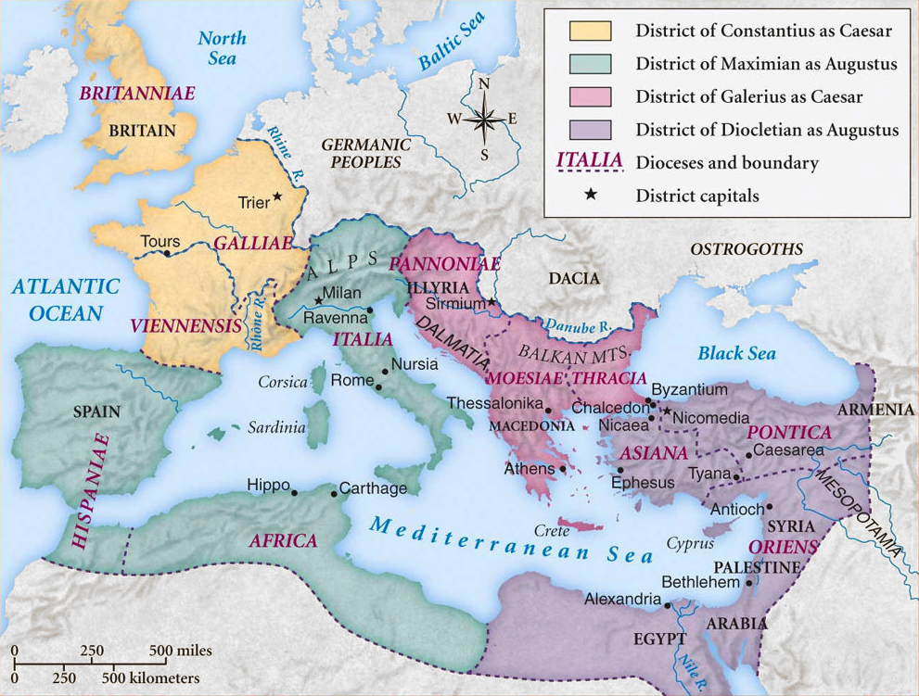

Slide 8
2. Eyalet İdaresinde Yeni Düzenlemeler
Diokletian tahta çıktığında Roma eyalet yönetiminde bölgesel önemine, zenginliğine, nüfusuna ve coğrafi büyüklüğüne binaen yapılandırılmış 50 farklı idari birim yer almaktaydı. Bu idari birimlerin serdarları, senatör vasfına haiz olmakla birlikte yönetimde tecrübe sahibi olmadıkları için atadıkları vekiller vasıtasıyla görevlerini ifa etmekteydi. Dolaylı idarenin merkezi yapının işlerliğine mani olması, eyaletlerde imparatorluğun varlığını asgari düzeye indirgemekteydi. Diokletian, adem-i merkeziyetçiliğin izlerini tasfiye için eyaletleri mertebelerini düşürüp daha küçük parçalara ayırarak henüz tesis edilen ve yalnızca August’a bağlı praetorian prefect’e hesap vermekle sorumlu tutulan vicarii’lerin idaresindeki on iki adet diocese’ye bağlı hale getirildi. Ayrıca eyaletlerdeki sivil ve askeri otorite farklı kişilere deruhte dildi. Eyaletlerdeki askeri sorumluluk dux namına sahip kimselere teslim edildi. Roma kökenli senatörlerin bürokrasideki nüfuzunu azaltmak uğruna idarede tecrübe sahibi yeni bir zümre yaratmayı başarabilmesi, idari reformların tatbikini ve devamlılığını güvence altına aldı.

Slide 9
3. Askeri Düzenlemeler
Diokletian’ın harici kuvvetlere karşı geliştirdiği stratejinin temelinde, sınır hattı boyunca tahkimatı kuvvetlendirmek, bu bölgelere ulaşan yolları tımar ederek hattı asker sevkiyatıyla desteklemek ve Roma ordusunun asker sayısının yekûnen 500.000’e ulaştırmak yer almaktaydı. Muvazzaf askerlerin hiçbir işkoluyla iştigal olmasına yasak getirmesi, profesyonelleşmeyi ve hudutta etkin müdafaayı olanaklı kıldı. Tüm bu askeri düzenlemeleri, vergi sistemindeki değişiklikler temelinde finanse etti.

